Slide 1
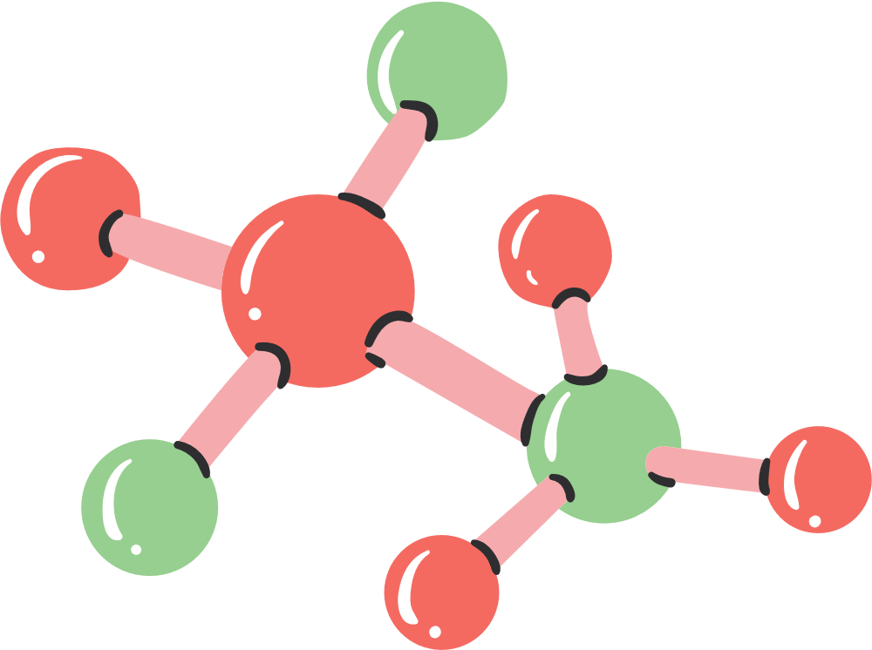


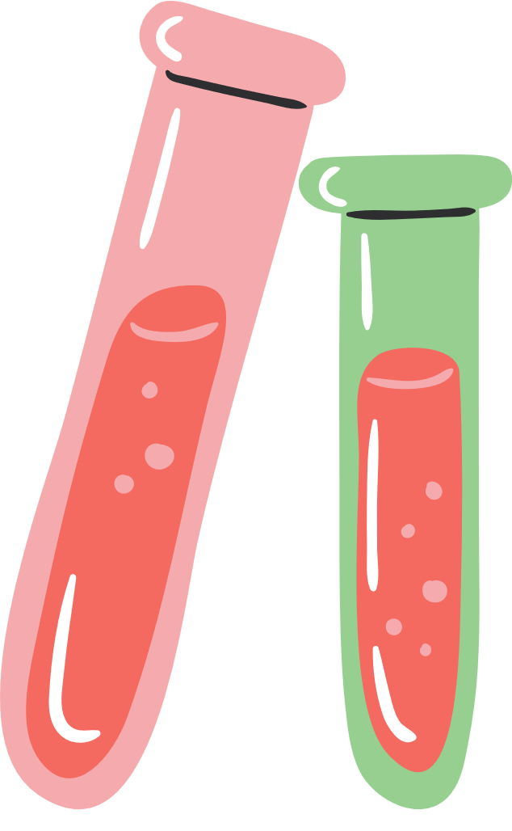

KIMYASAL TEPKIMELER

Slide 2
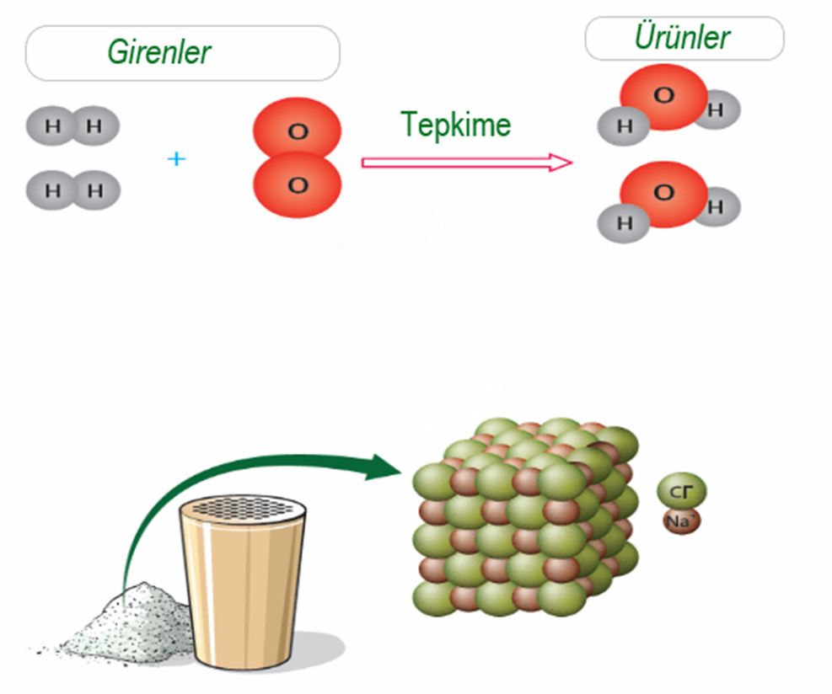
En az iki farklı cins maddenin kendi özelliklerini kaybederek yeni özellikte madde veya maddeler oluşmasıdır.

Slide 3
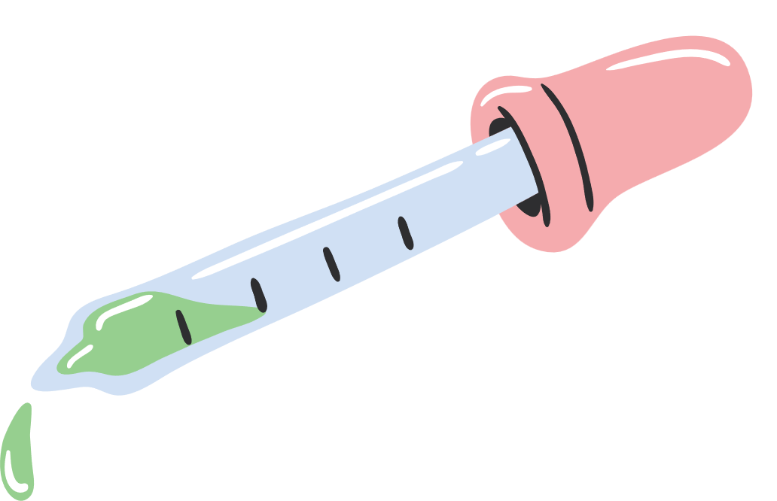
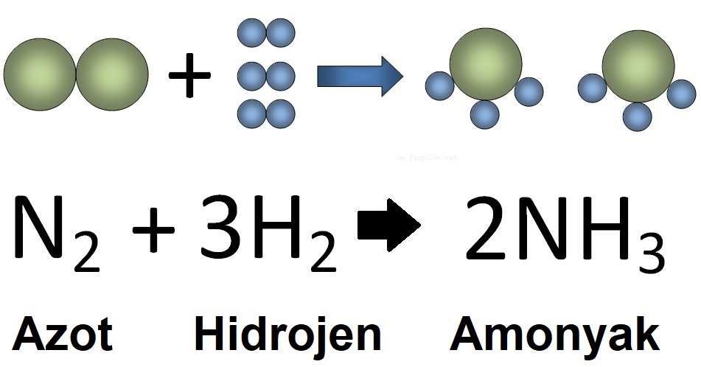
Kimyasal tepkimelerde atom veya moleküller arasında bağlar kırılır ve yeni bağlar oluşur.

Slide 4
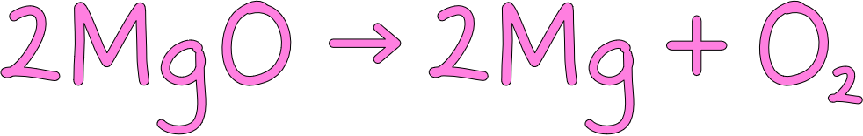
Kimyasal tepkimede atom sayısı değişmez, yeni atom oluşmaz.

Slide 5
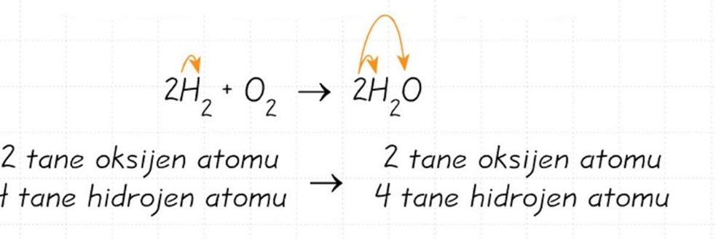
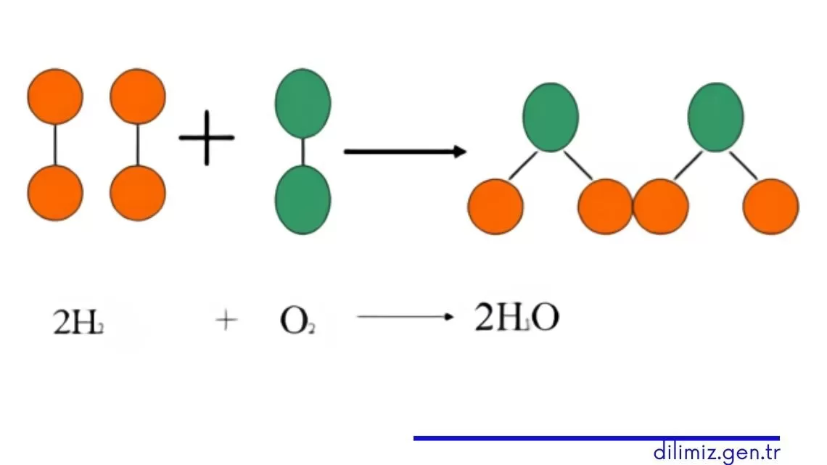
Kimyasal tepkimelerde molekül sayısı korunmayabilir. Yani; girenlerin molekül sayısı ürünlerin molekül sayısına eşit olmak zorunda değildir.

Slide 6
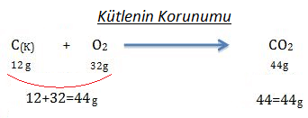
Kapalı kaplarda gerçekleşen kimyasal tepkimelerde girenlerin kütlesi, ürünlerin kütlesine eşittir. Yani toplam kütle korunur. (değişmez.)

Slide 7

ØKimyasal tepkime ağzı açık kapta gerçekleşirse ve ürünlerde gaz oluşursa toplam kütle korunmaz. Gazlar uçucu olduğu için kap içinde kütle azalır.

Slide 8
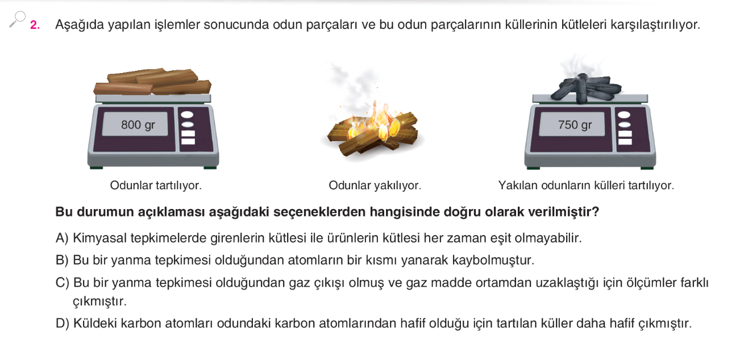

Slide 9
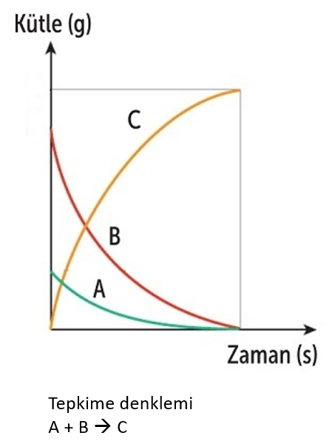

Slide 10
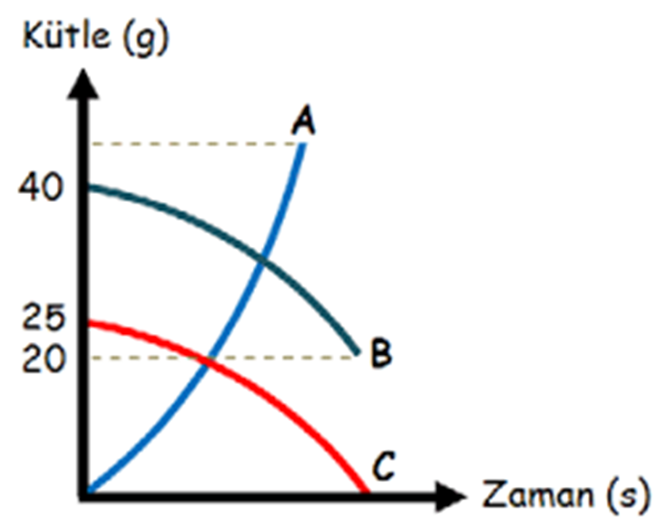
1.Tepkimeye giren maddeler nelerdir?
2.Tepkime sonucu oluşan maddeler nelerdir?
3.Tepkimenin denklemini yazınız .
4.Tepkime de hangi maddelerden başlangıçta kaçar gram vardır?

Slide 11
5.Tepkimede artan madde var mıdır?
6.Tepkime sonucunda maddelerin toplam kütlesi kaç gramdır?
7. Tepkimede kaç gram A maddesi oluşmuştur?

Slide 12
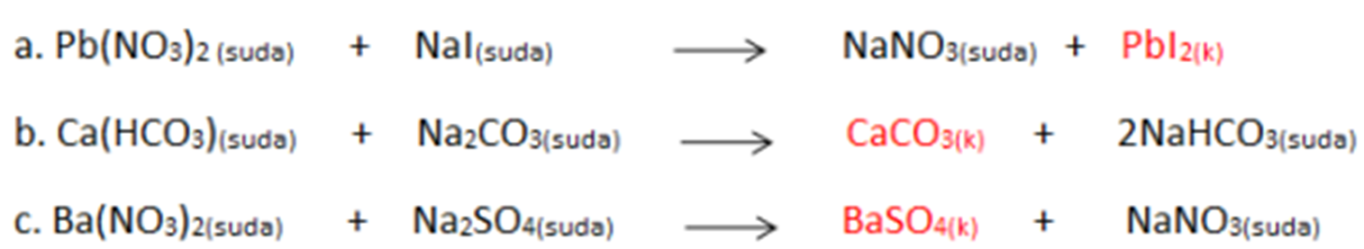
Kimyasal tepkimelerde maddelerin fiziksel halleri, hacimleri, molekül sayıları korunmayabilir.

Slide 13



Bir tepkimede, gaz çıkışı, renk değişimi , koku değişimi ve ısı artışı meydana gelmiş ise o tepkime kesinlikle kimyasal tepkimedir.

Slide 14
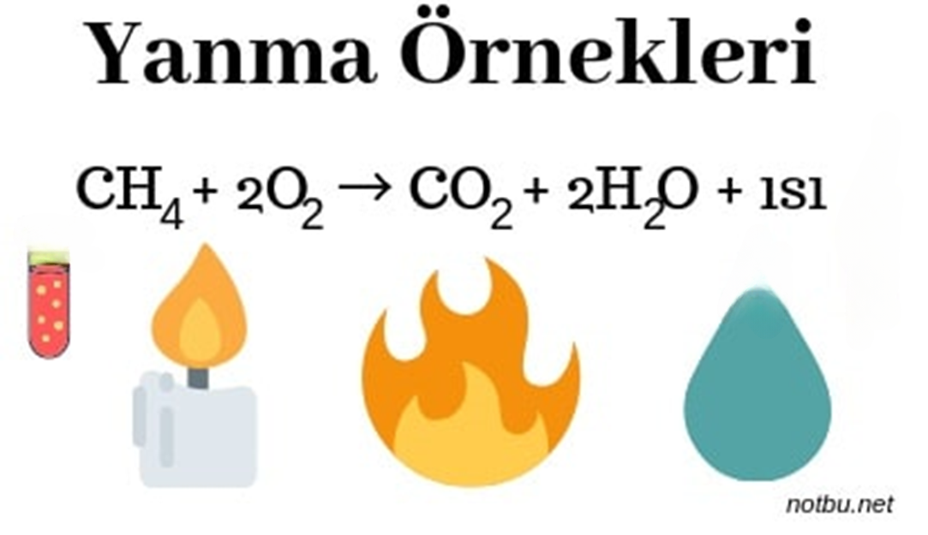
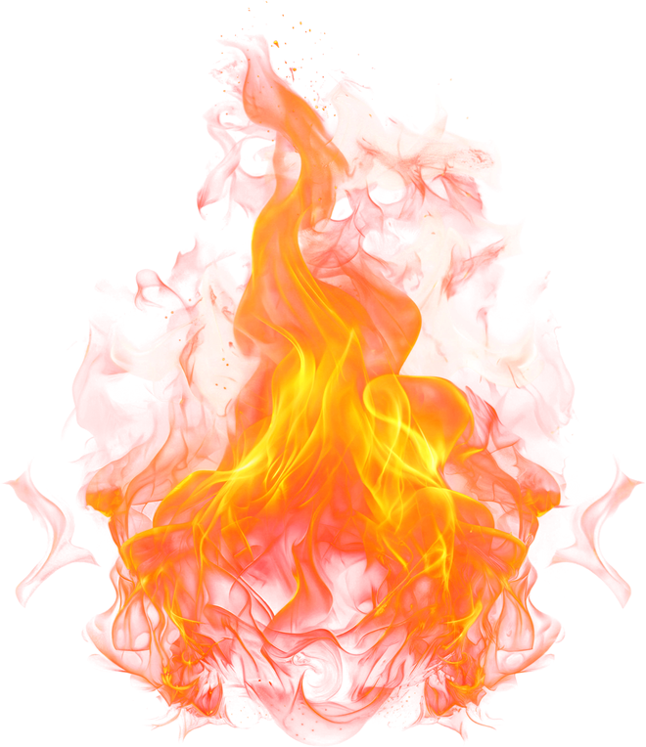
YANMA TEPKİMELERİ
Maddelerin oksijenle tepkimeye girmeleri yanma tepkimesidir. Yanma tepkimeleri kimyasal tepkimelerdir.

Slide 15
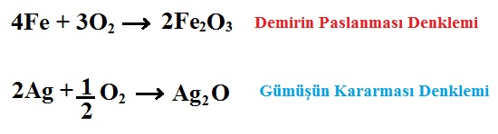
•Yanma tepkimesi çok hızlı olursa alevli yanma tepkimesi meydana gelir
•Yanma tepkimesi uzun sürede meydana gelirse alevsiz yanma tepkimesi meydana gelir.
•Gümüşün kararması, demirin paslanması alevsiz yanma tepkimelerine örnektir

Slide 16
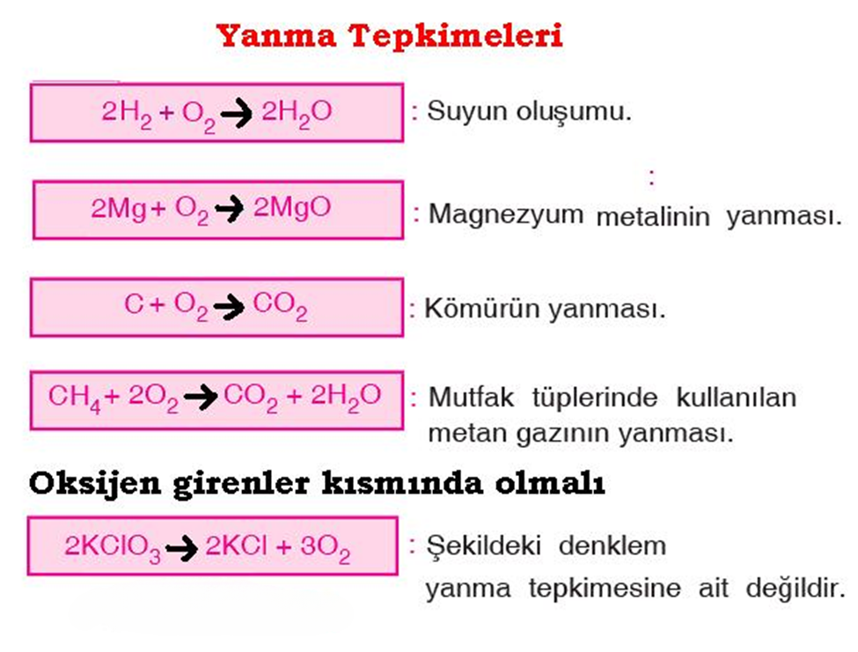

Slide 17
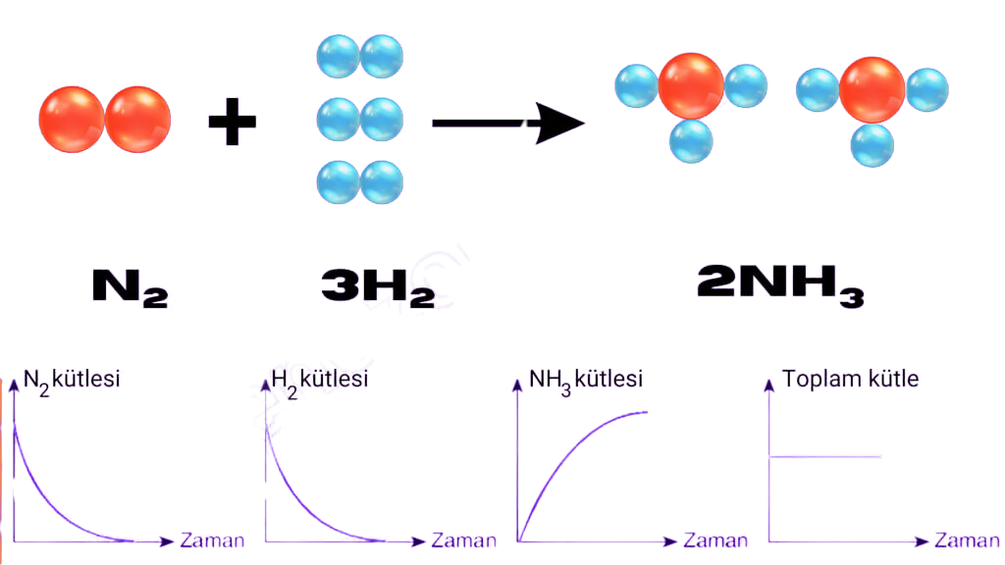

Slide 18
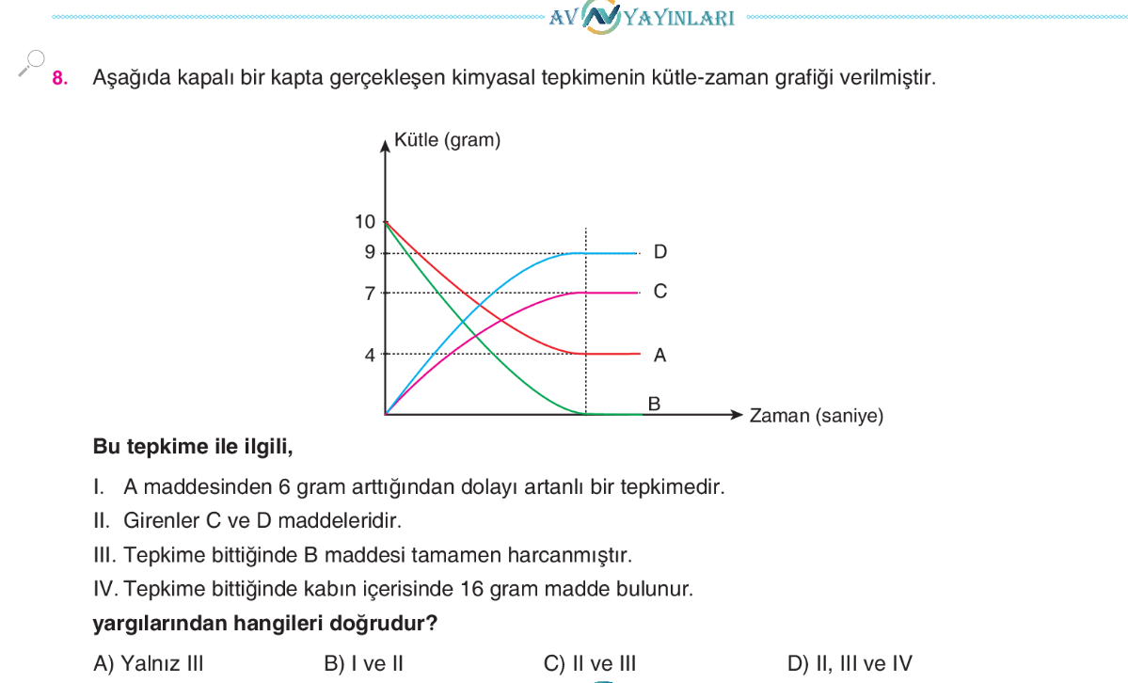

Slide 19
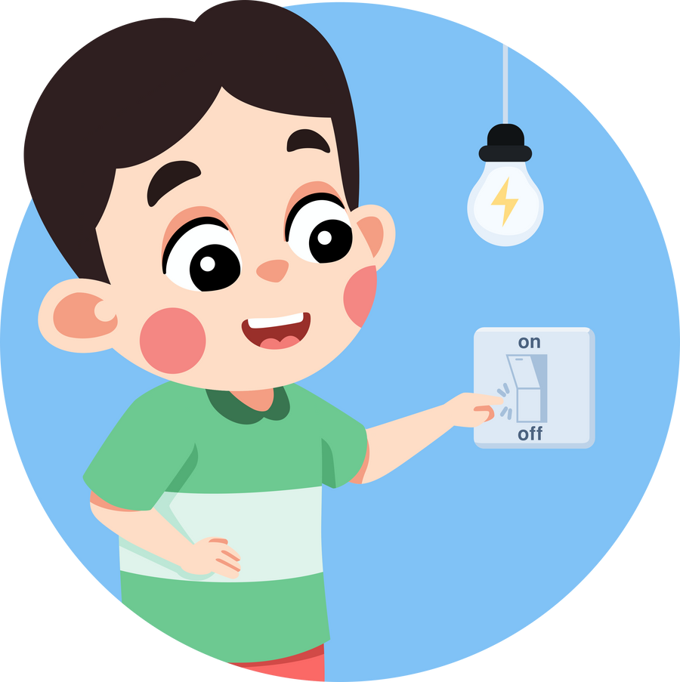
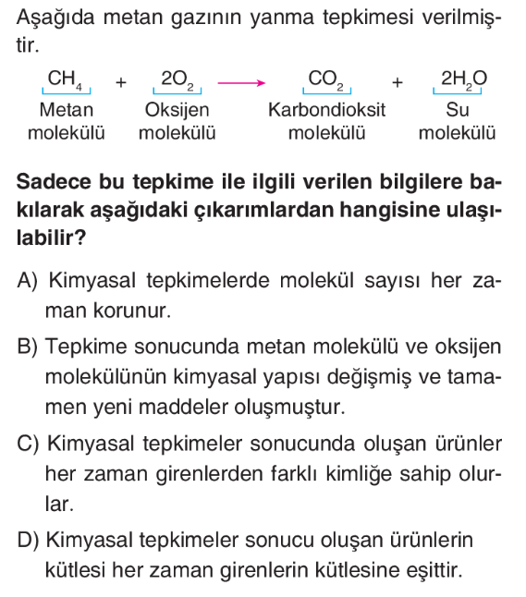

Slide 20




@mervehocaile
@mervehocaile
Konu anlatım videoları, ders ve içerik dosyaları için takip etmeyi unutma!

